Slide 1
Темперамент
Уразов Диас Втипо 22

Slide 2
Что такое темперамент?
Темперамент (в переводе с лат. temperamentum — соразмерность, надлежащее соотношение частей)
это устойчивая совокупность индивидуальных психофизиологических особенностей личности, связанных с динамическими, а не содержательными аспектами деятельности
Темперамент составляет основу развития характера
С физиологической точки зрения он обусловлен типом высшей нервной деятельности человека, и проявляется в поведении человека (характера), в степени его жизненной активности.

Slide 3
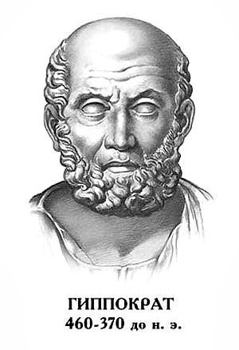
Гиппократ и темперамент
Творцом теории о типах темперамента по праву можно назвать Гиппократа – древнегреческого врача

Slide 4
Гиппократ и темперамент
Гиппократ утверждал, что индивиды разделяются в зависимости от соотношения
4-х главных жидкостей, находящихся в теле человека:
Лимфы,
Крови,
Жёлтой желчи
Чёрной желчи

Slide 5
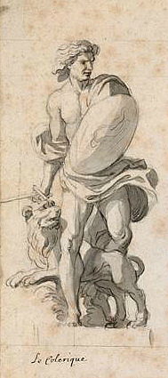
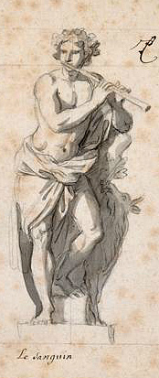
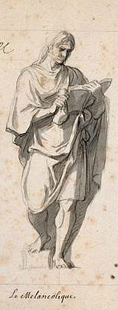
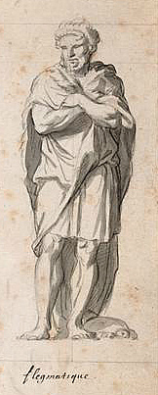
Типы темперамента (согласно теории Гиппократа)
Холерик
Сангвиник
Меланхолик
Флегматик

Slide 6
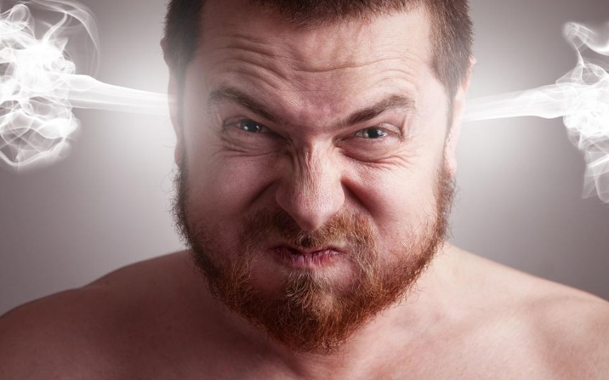

Холерик
В организме данного типа преобладает желтая желчь
Отличительная черта холерика - это сильные эмоции и быстрая смена настроений. Такие люди всегда очень эмоциональные и зачастую неуравновешенные. Их легко заставить плакать или смеяться. Они всегда куда-то спешат.
У холерика - сильная, неуравновешенная, подвижная нервная система.

Slide 7
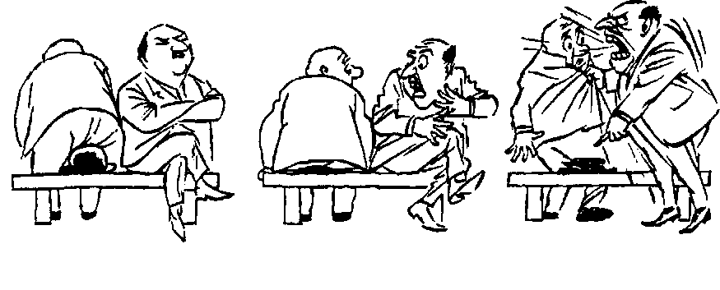
Херлуф Бидструп известный датский художник-карикатурист, автор самой известной карикатуры «Четыре типа темперамента» представил типы темперамента следующим образом
Холерик
Движения резкие, голос громкий, речь быстрая. Быстро загорается что-либо делать и так же быстро может бросить. Подвижность нервной системы холерика больше её торможения. Начиная что-то, вкладывает туда всю свою энергию, быстро истощается и бросает это дело, потому что сил больше не остается

Slide 8


Сангвиник
В организме сангвиников преобладает кровь, делающая представителей данного психотипа очень живыми и общительными.
Их эмоции активно сменяют одна другую, и благодаря этому сангвиники очень быстро приспосабливаются к любым переменам. Такие люди легко переносят неудачи.
Сангвиник - нервная система сильная, подвижная, уравновешеная.

Slide 9
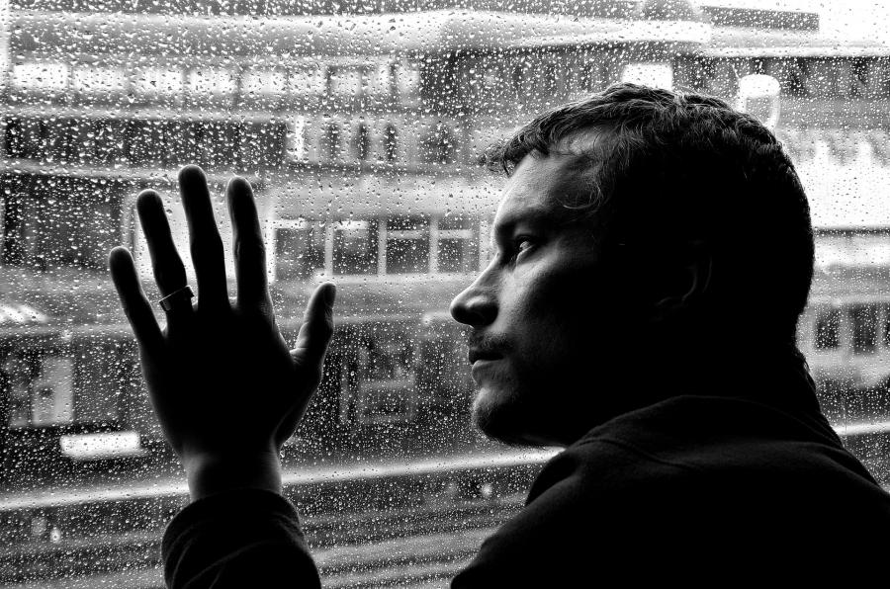
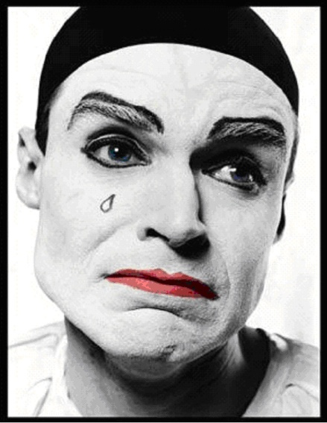
Меланхолик
меланхолики, в организме которых преобладает черная желчь.
Люди данного психотипа астеничны, грустны и боязливы. Они склонны к тоске и печали, депрессиям и постоянным переживаниям. Они предпочитают одиночество и стараются реже контактировать с людьми.
Меланхолик - слабый, подвижный, неуравновешенный тип нервной системы.

Slide 10


Флегматик
Если в организме человека преобладает лимфа, он является флегматиком.
Люди данного психотипа спокойны и невозмутимы. Они выглядят немного ленивыми, но на самом деле они скорее медлительны и более стабильны в своих эмоциях.
Флегматики могут быть очень даже упорными и настойчивыми в выбранном ими занятии. Свою неторопливость они компенсируют усидчивостью и прилежанием.
У флегматика - сильная, уравновешенная, инертная нервная система.

Slide 11
Теории темперамента
Выделяют конституциональные и факторные теории о темпераменте
Конституциональные направлены на обнаружение взаимосвязи между психическими свойствами и строением тела человека(Типология Кречмера и типология Шелдона)
Факторные теории (теория К. Юнга)

Slide 12

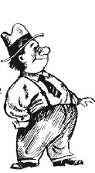
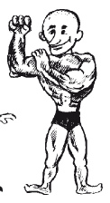
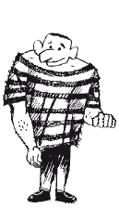
Типология Кречмера
Конституционный тип | Особенности телосложения | Тип темперамента
Астеник (Лептосоматик) | Тип телосложения - хрупкий, высокий, плоская грудь, узкие плечи, конечности длинные и худые | "шизотимик" (замкнутость, склонность к колебаниям, упрямость, малоподатливость к изменениям).
Пикник | Тип телосложения - толстый, тучный, средний рост, большой живот, короткая шея, круглая голова. | "циклотимик" (частые и глубокие перепады между печалью и радостью, легкость в установлении контактов с другими людьми)
Атлетик | Тип телосложения - мускулистый, крепкий, высокий, широкоплечий. | темперамент "иксотимик" (спокойный, маловпечатлительный, невысокая гибкость мышления)
Диспластик | Тип телосложения - строение бесформенное, неправильное, непропорциональное | "шизотимик" (замкнутость, склонность к колебаниям, упрямость, малоподатливость к изменениям)

Slide 13
Теория Юнга
Известный психолог К. Юнг подразделяет людей по складу личности на
экстравертов ("обращенных вовне") интровертов ("обращенных внутрь себя").
У экстравертов ведущим полушарием является правое полушарие, что частично может проявляться даже во внешности - у них более развит левый глаз, т.е. левый глаз больше открыт и более осмыслен
У интровертов ведущим является левое полушарие.

Slide 14
Тип нервной системы хотя и определяется наследственностью, но не является абсолютно неизменным. В каждом человеке могут одновременно сочетаться несколько типов темперамента, но один всегда будет доминантным.
С возрастом, а также под действием систематических тренировок, воспитания, жизненных обстоятельств нервные процессы могут ослабеть или усилиться, может ускориться или замедлиться их переключаемость.

